Slide 1
Der französischsprachige Austausch in Klasse 8
Christiane Termer
(Fachbereichsleiterin AF I
Deutsch, Fremdsprachen, Kunst und Musik)
Michaela Kugler
(Koordinatorin Austausch Kl.8)

Slide 2
frankophone Austauschpartner
in Montreux (Kanton Vaud (Waadt)) seit 40 Jahren
in Frankreich (Nouvion-sur-Meuse / Ardennes) neu seit Schuljahr 2022/23

Slide 3
Warum Schüleraustausch?
Vermittlung von Schlüsselkompetenzen
Sprachkompetenz
Sozialkompetenz
Interkulturelles Lernen
Idealer Lernort
Motivation
Notwendiger Schritt zum Erwachsenwerden

Slide 4
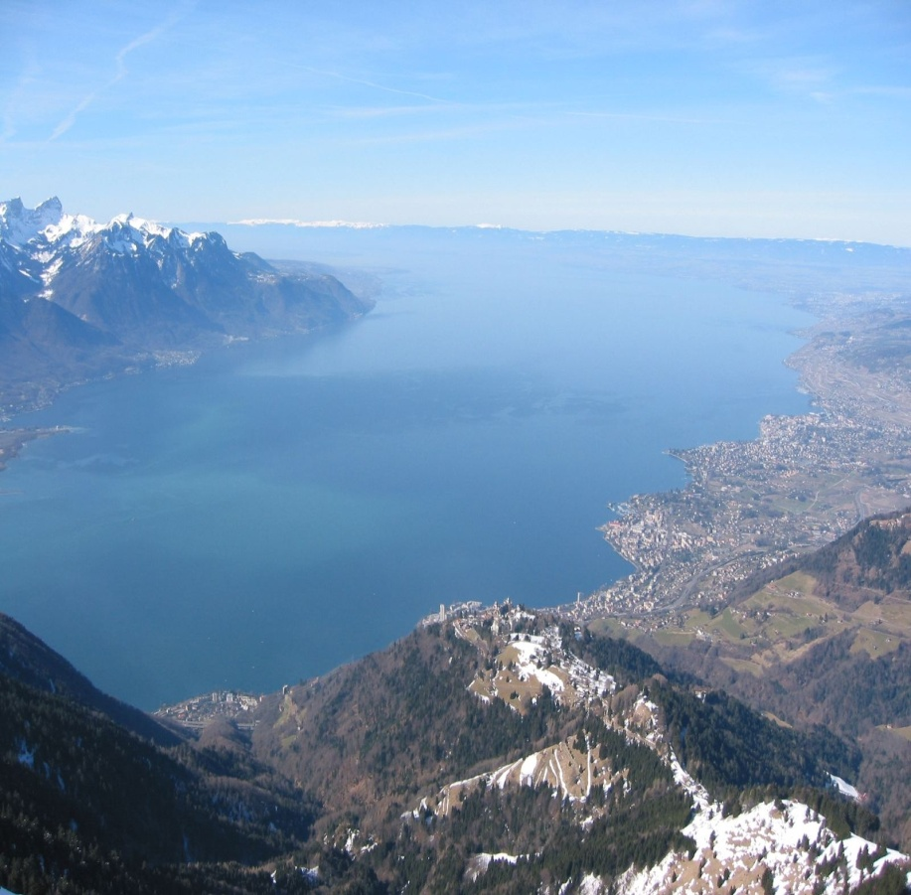
Die Austauschorte
Montreux
idyllische Lage am Genfer See
viele Gastfamilien mehrsprachig
Geringe Abweichungen vom Standardfranzösisch (Wortschatz, Aussprache)
Ausflüge mit den Partnern: Lausanne, 1 Tag in die Berge, …

Slide 5
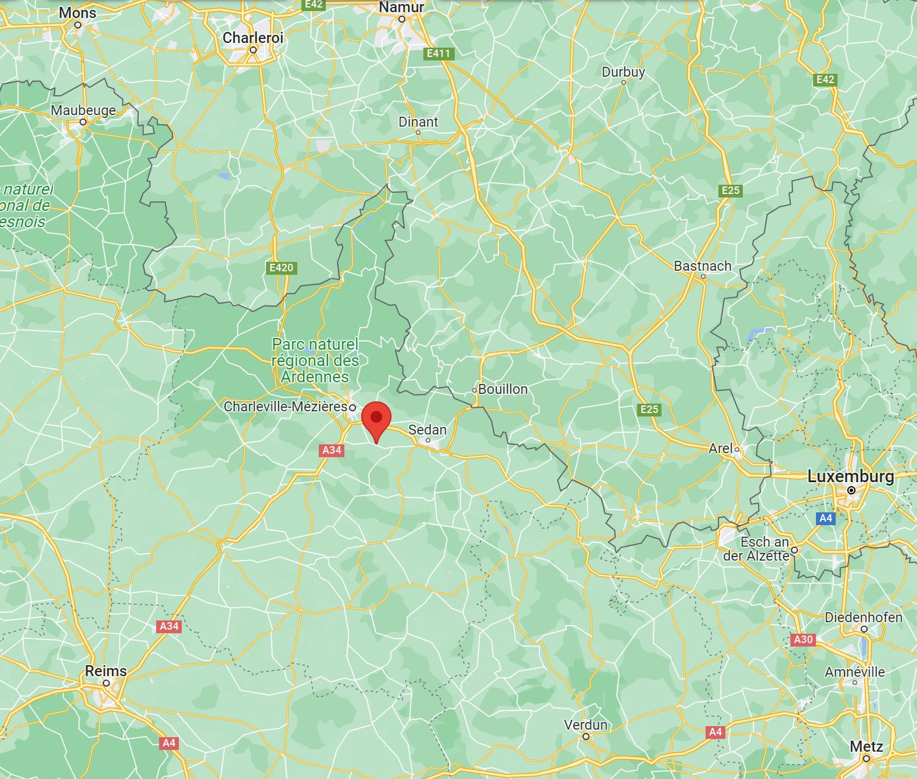
Nouvion-sur-Meuse
Typische ländliche Gemeinde in den Ardennen
in der Nähe von Sedan und der belgischen Grenze
Ca. 2000 Einwohner
Ausflüge nach Reims und Umgebung…

Slide 6
Schülerzahlen Austausch
Gutenbergschule: ca. 150 Schüler in der Jahrgangsstufe 7
Montreux: ca. 70
Nouvion: ca. 20
> Vorrang bei der Zuordnung haben Bilis! Aber kein Einfluss auf Ort!

Slide 7
Zuordnungsverfahren
Zuordnung erfolgt in Absprache mit den Französischkollegen Klasse 7 und den Kollegen in der Schweiz/in Frankreich
Nicht unbedingt reine Klassengruppen beim Programm
Durch Änderung der Klassenzusammensetzung zum Schuljahreswechsel (z.B. Nichtversetzung) kann es kurzfristig noch zu Änderungen / Absagen kommen

Slide 8
Ablauf des Austauschs
Informationsschreiben und Anmeldung zu Beginn des 2. Halbjahres
Zuordnung der Partner und Kontaktaufnahme im Laufe des 2. Halbjahres
September 2025: Besuch der Gäste in Wiesbaden
März 2026: Rückbesuch in der Schweiz bzw. Frankreich

Slide 9
Rahmenbedingungen
Kosten:
ca. 100-150 € (beide Wochen) : Programm in Wiesbaden für Deutsche und Gäste + Bus für den Gegenbesuch
Unterstützung durch Schule möglich
Anmeldung für beide Wochen verbindlich

Slide 10
Programm des Austauschs
Beispiel für Programm in Wiesbaden:
-Kennenlernspiele und Stadtrallye
-Experiminta in Frankfurt
-Minigolf in Mainz
-Rüdesheim oder Loreley
-Kletterwald
Zeitlicher Rahmen:
Kernzeit ca.1.-6. Std.; 1-2 Nachmittage bis ca. 15/16h
Es wird kein kostspieliges und zeitaufwendiges Zusatzprogramm der Eltern (und auch kein extra Zimmer) erwartet! Normaler Familienalltag ist oft aufschlussreicher.

Slide 11
Aufgabe der Schüler
Sich auf den Austauschpartner einlassen und sich um ihn kümmern
Sich um Verständigung in der Fremdsprache bemühen
Verhaltensregeln zum Wohle aller einhalten
Die GBS als Gast im Ausland würdig repräsentieren

Slide 12
Rolle der Eltern
Unterstützung des Austauschgedankens durch:
eine tolerante Haltung
Vertrauen in die Kompetenz der Lehrkräfte
offene und zeitnahe Kommunikation im Fall von Problemen oder Konflikten
positive Einflussnahme auf das „Durchhaltevermögen“ des eigenen Kindes (auch wenn es mal nicht so „rund läuft“)

Slide 13
Fazit
Austausch lohnt sich!
wichtige Spracherwerbsphase
erstmals wird Gelerntes im authentischen Umfeld direkt umgesetzt
situatives Sprechen wird geschult
Beitrag zum interkulturellen Lernen und zur Persönlichkeitsbildung
soziales Lernen (Kompromisse schließen, sich aufeinander einlassen)

